Slide 1
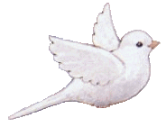
В семье друзей
пернатых

Slide 2
Привет, ребята!
Приглашаю вас на экскурсию в лес. Здесь так много интересного!

Slide 4
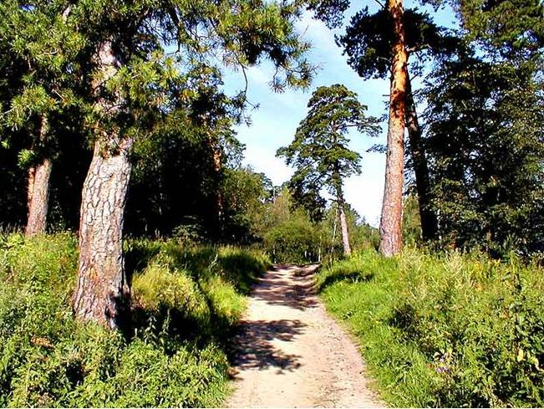
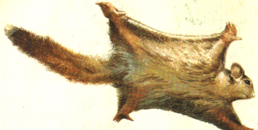
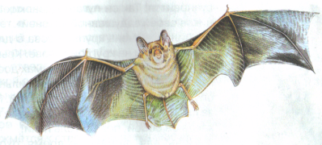
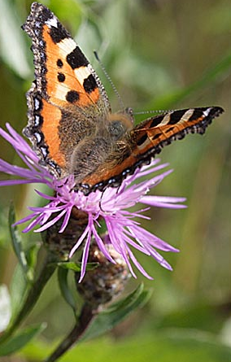
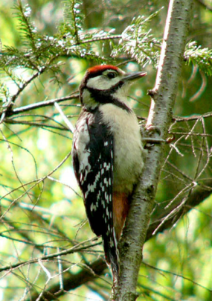

Slide 5
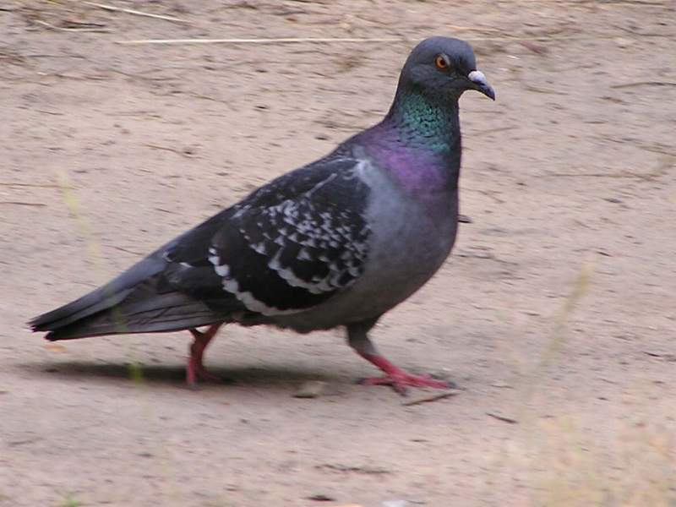
Голова
Шея
Крылья
Туловище
Ноги
Хвост

Slide 7
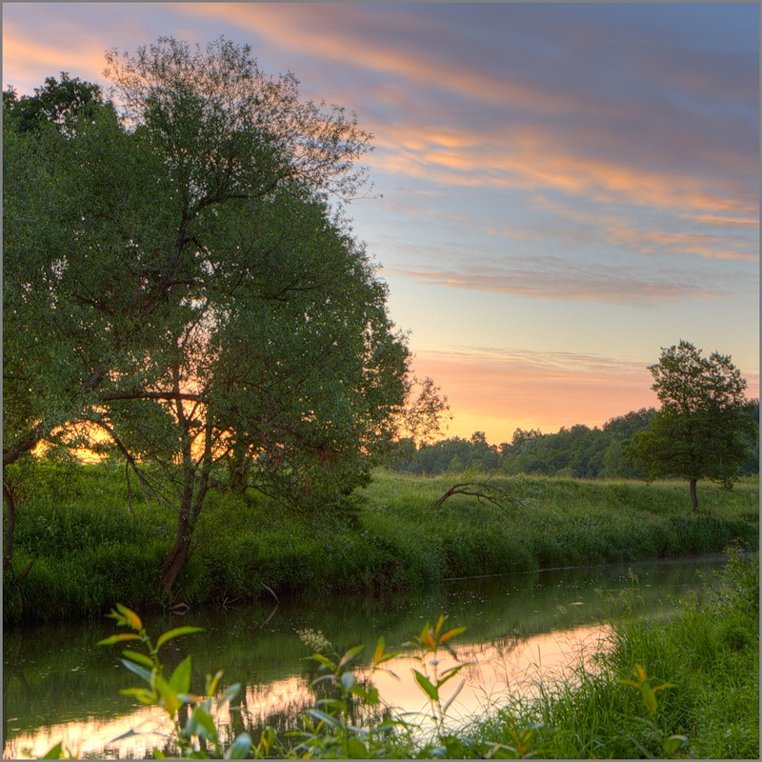

Slide 8
Курица – домашнее животное. Тело покрыто перьями. Курица плохо летает.

Slide 9
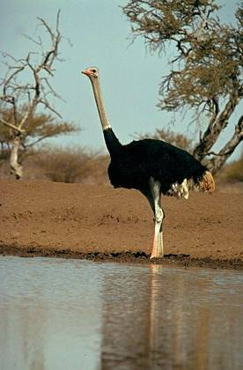
Страус выше человека. Тело покрыто перьями. Страус быстро бегает.

Slide 10
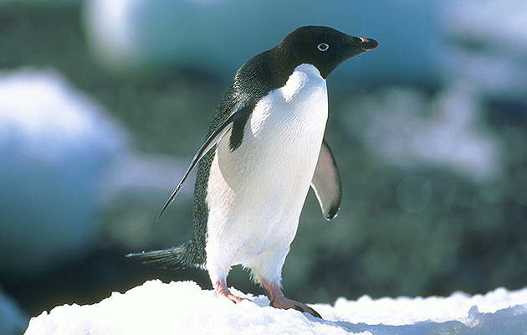
Пингвины живут на берегу холодных морей. Тело покрыто перьями. Пингвины хорошо ныряют и плавают.

Slide 11
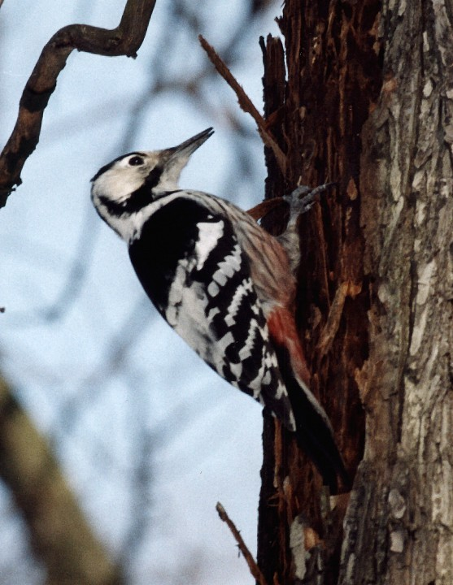

Slide 12
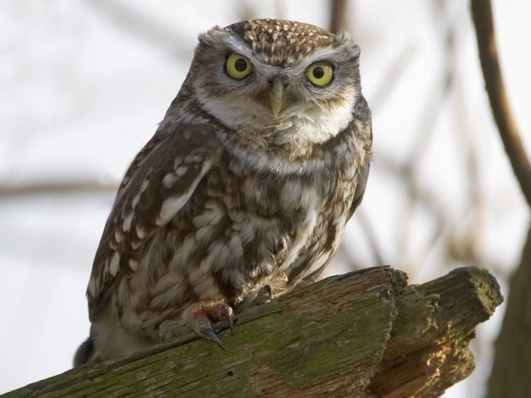

Slide 13
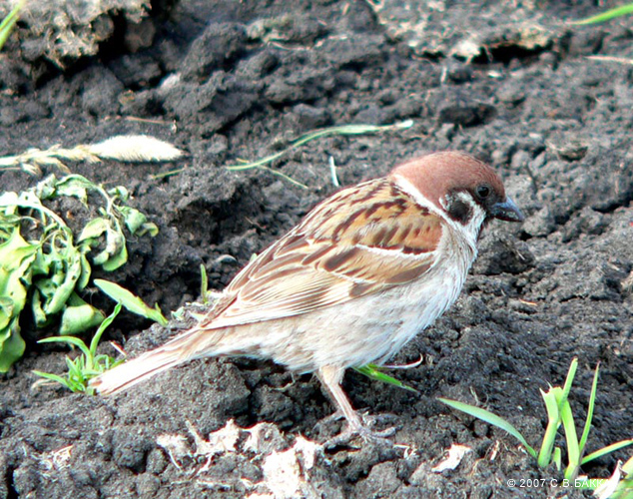

Slide 14
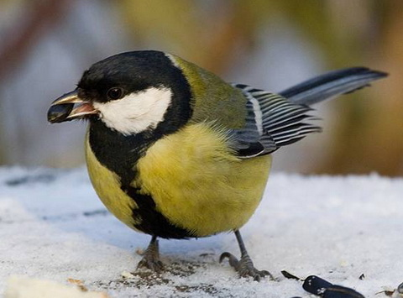

Slide 15
Молодцы,
ребята!

